Slide 1
Dự Án Thay Mới Dây Cáp Tại Khu Vực Phía Bắc Quincy
Tổng Quan Dự Án

Slide 2
Nhóm Dự Án
Name | Title
Brian Dunn | Giám Đốc Dự Án
Phyllis Wall | Kỹ Sư Trưởng Kỹ Thuật Truyền Tải Ngầm
Kevin O’Brion | Trưởng Nhóm Khoa Học Môi Trường, Ban Cấp Phép Môi Trường New England
David Klinch | Chuyên Gia Cấp Phép & Giấy Phép
Vic Antoniello | Kỹ Sư Chính
Joseph Carroll | Giám Đốc Ban Khách Hàng & Cộng Đồng
Joseph Cardinal | Trưởng Phòng Ban Khách Hàng & Cộng Đồng
Danielle Aretz | Trưởng Nhóm Chuyên Gia Quan Hệ Các Bên Liên Quan

Slide 3
Tổng Quan Dự Án
National Grid liên tục đánh giá các cơ hội giúp cải thiện độ ổn định của các mạng lưới cung cấp năng lượng. Đó chính là lý do tại sao chúng tôi đang lên kế hoạch tái đầu tư vào cơ sở hạ tầng hiện có tại Quincy.
Hệ thống truyền tải điện hoặc lưới điện mạnh có vai trò thiết yếu đối với sự an toàn, an ninh và thịnh vượng kinh tế của khu vực chúng ta
Hai dây cáp truyền tải điện ngầm kết nối Trạm Biến Áp Bắc Quincy với Trạm Biến Áp Field Street đã hoạt động được gần năm thập kỷ và sắp hết thời gian phục vụ.
Khi làm việc với lãnh đạo thành phố và các cơ quan tiểu bang, chúng tôi đã đề xuất Dự Án Thay Mới Dây Cáp Tại Khu Vực Phía Bắc Quincy để lắp đặt hệ thống cáp mới, hiện đại hơn.
Cáp mới cũng sẽ giải quyết các vấn đề bảo trì của hệ thống hiện tại.

Slide 4
Mục Tiêu Dự Án
Để đảm bảo cung cấp điện liên tục, đáng tin cậy cho khách hàng trong khu vực của chúng ta.
Dự Án Thay Mới Dây Cáp Tại Khu Vực Phía Bắc Quincy của National Grid là dự án thay thế hai dây cáp điện ngầm nằm giữa Trạm Biến Áp Bắc Quincy của National Grid và Trạm Biến Áp Field Street của National Grid.
Được lắp đặt lần đầu vào những năm 1970, những dây cáp chôn trực tiếp này cần được thay thế để nâng cao độ tin cậy của dịch vụ điện cho khách hàng trong khu vực.
Trải qua thời gian dài, các dây cáp này dễ bị đứt hơn, sửa chữa cũng khó hơn và tốn kém hơn.
Đó là lý do tại sao chúng tôi đang lên kế hoạch tái đầu tư vào cơ sở hạ tầng hiện có của mình ở Quincy.

Slide 5
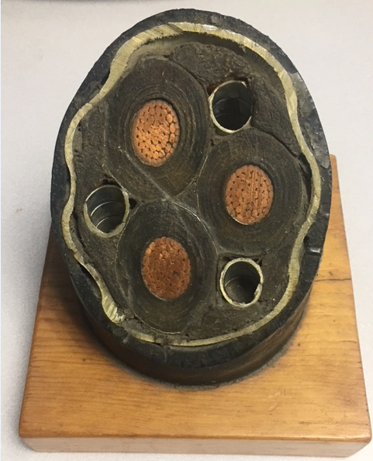
Mục Tiêu Dự Án
Cáp Hiện Có
Các cáp hiện có vẫn phải được sử dụng cho đến khi cáp thay thế được lắp đặt và kết nối điện
Cáp hiện có phải được gỡ bỏ sau khi lắp đặt hệ thống cáp mới thay thế

Slide 6
Lợi Ích Dự Án
Một lưới điện truyền tải đáng tin cậy hơn ở Quincy sẽ cho phép chúng tôi tiếp tục cung cấp điện cho khách hàng trong khu vực của chúng ta.
• Cáp hiện đại được lắp đặt trong một hệ thống ống dẫn bê tông và hệ thống hố ga.
• Hệ thống mới giúp giảm sự cần thiết phải đào các mảng lớn của lối đi chung để thực hiện sửa chữa và bảo trì thường xuyên.
• Giảm tác động của việc xây dựng bằng cách tận dụng tuyến đường đi hiện có để thay thế cáp.
• Tăng doanh thu thuế thành phố cho thành phố và hoạt động kinh tế phụ trợ.
• Khôi phục đường tuyến của dự án.

Slide 7
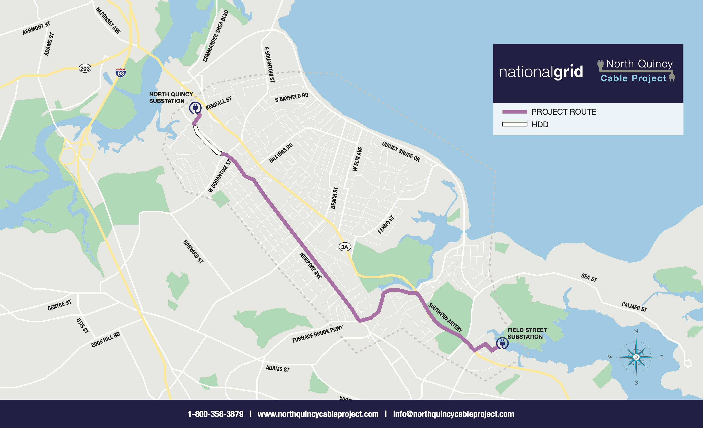
Tuyến Dự Án

Slide 8
Tiến Độ Giấy Phép
Benchmarks | Date
MEPA ENF Filing | Complete
Chapter 91 Minor Modifications | Anticipate filing in Fall 2020
Chapter 91 Waterways License | Anticipate filing in Fall 2020
MWPA & Quincy Wetlands Bylaw | Anticipate filing in Fall/Winter 2021
Local and State Access Permits (City of Quincy, DCR, MBTA, and MassDOT) | Anticipate filing in Fall/Winter 2021
All permits in hand | Target January 2022

Slide 9
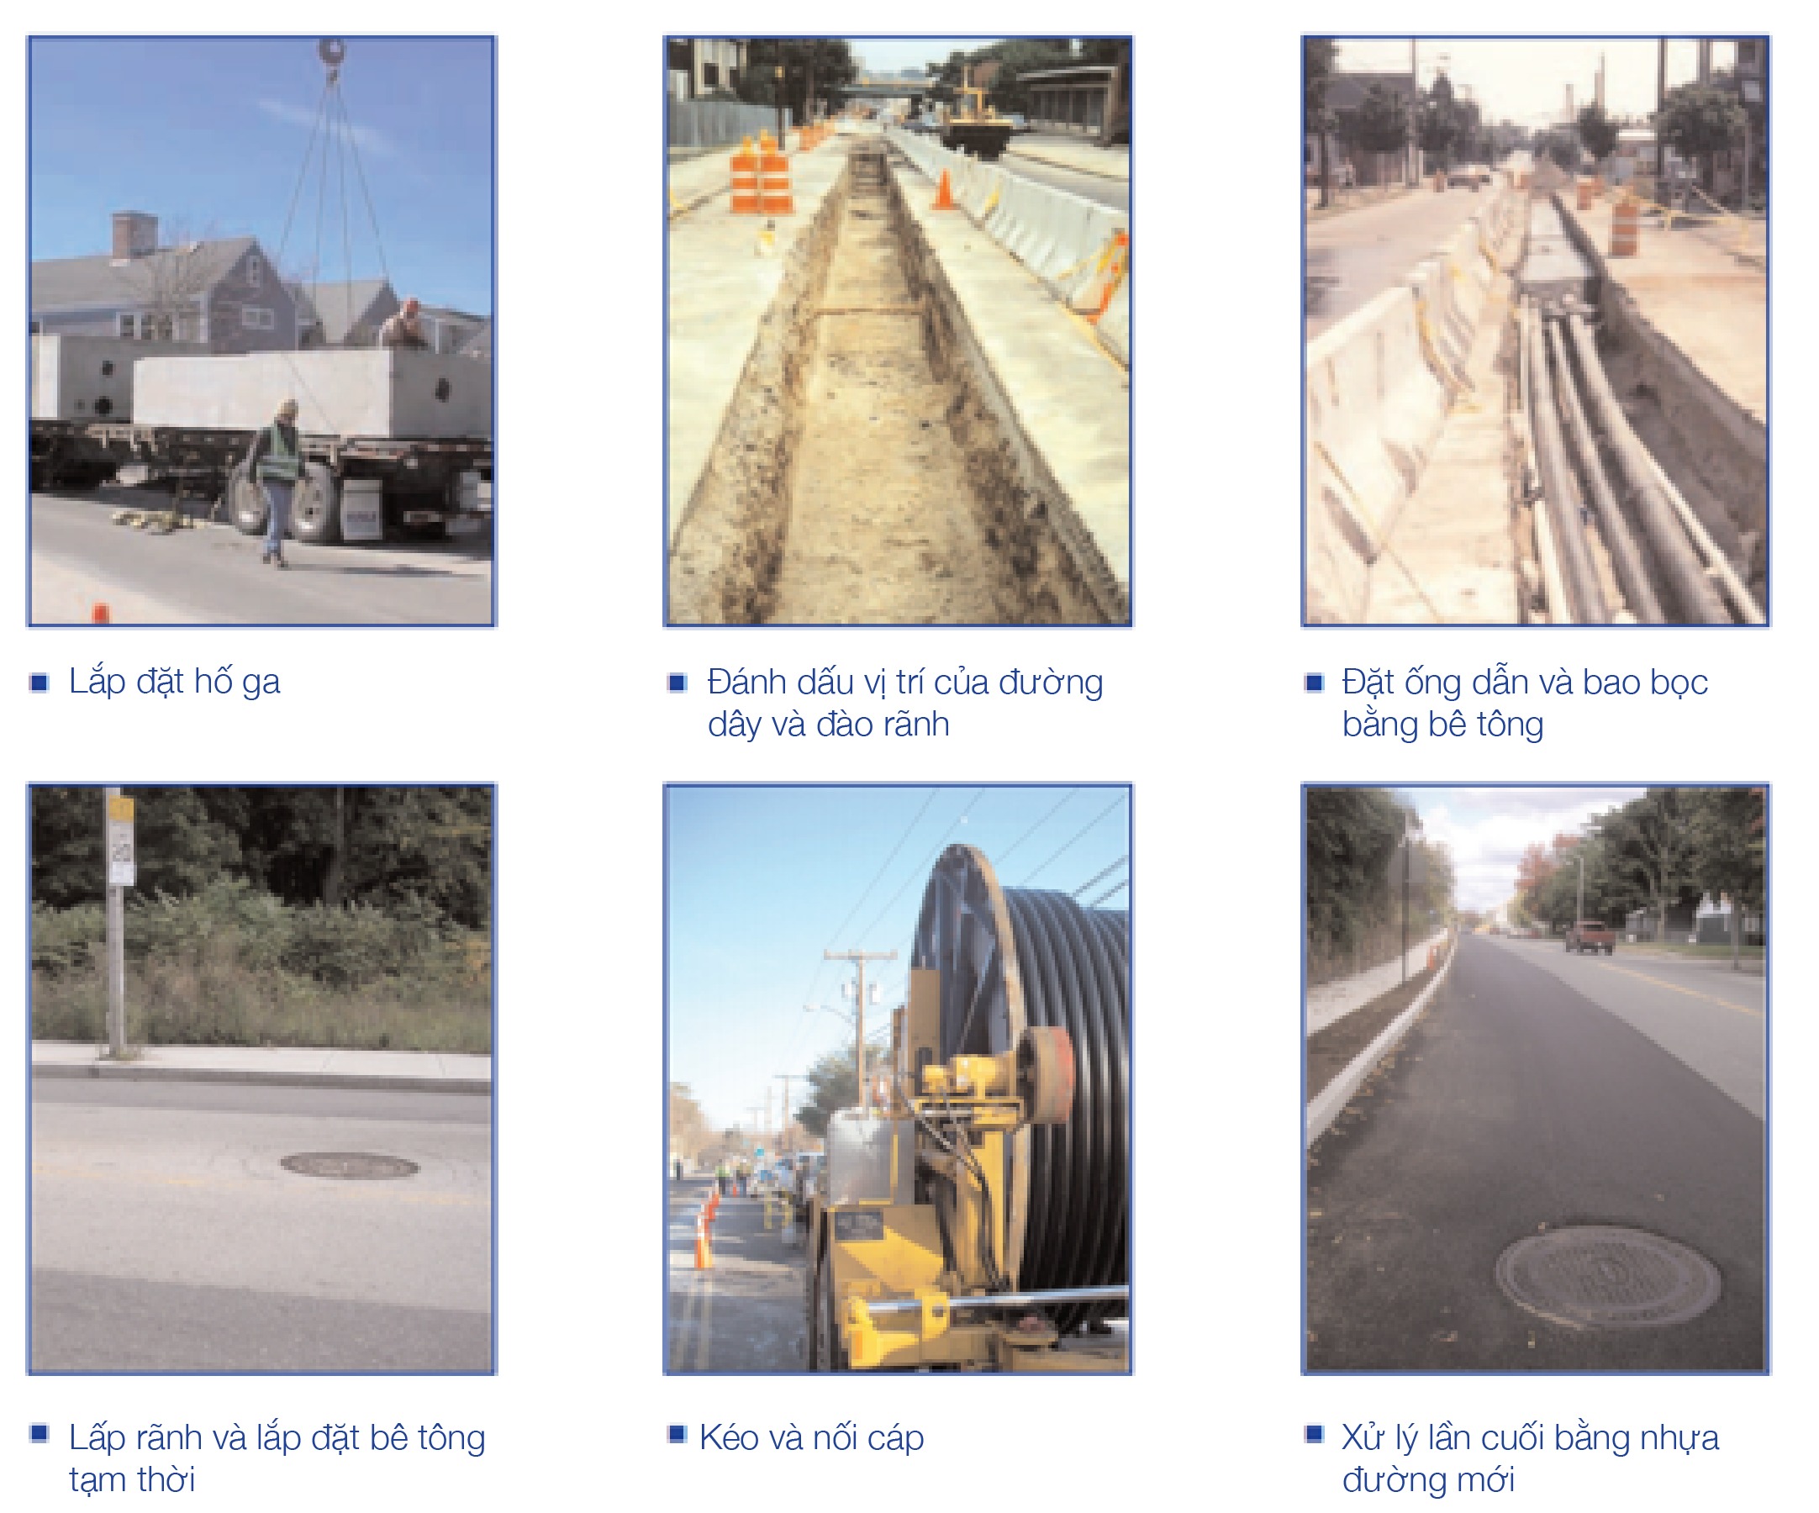
Quy Trình Xây Dựng

Slide 10
Thi Công Hệ Thống Ống Dẫn
Trình Tự Thi Công
Cưa cắt vỉa hè
Đào rãnh
Lắp đặt ống dẫn
Chèn lấp rãnh
Phục hồi tạm thời
Kéo cáp
Nối cáp
Phục hồi lâu dài

Slide 11
Cam Kết Của Chúng Tôi
Đội của chúng tôi cam kết sẽ nỗ lực hết sức có thể để cập nhật cho các bên liên quan của dự án những thông tin dự án mới nhất liên quan đến hoạt động xây dựng và quản lý giao thông.

Slide 12
Cam kết của chúng tôi (tiếp theo)
Trang web riêng cho dự án
Chương trình email tin tức xây dựng
Đường dây nóng miễn phí cũng như các nguồn lực địa phương khác cho cộng đồng
Chương trình tham quan tự do trực tuyến về hoạt động xây dựng
Chương trình tiếp cận tận nơi được thiết kế để thông báo cho chủ nhà gần dự án về hoạt động xây dựng sắp tới và trả lời trực tiếp câu hỏi của các chủ nhà này
Giám Đốc Phụ Trách Tương Tác Cộng Đồng tại Quincy

